Slide 1
VB复习（6）

Slide 2
一、复习
1、VB复习5作业讲评

Slide 3
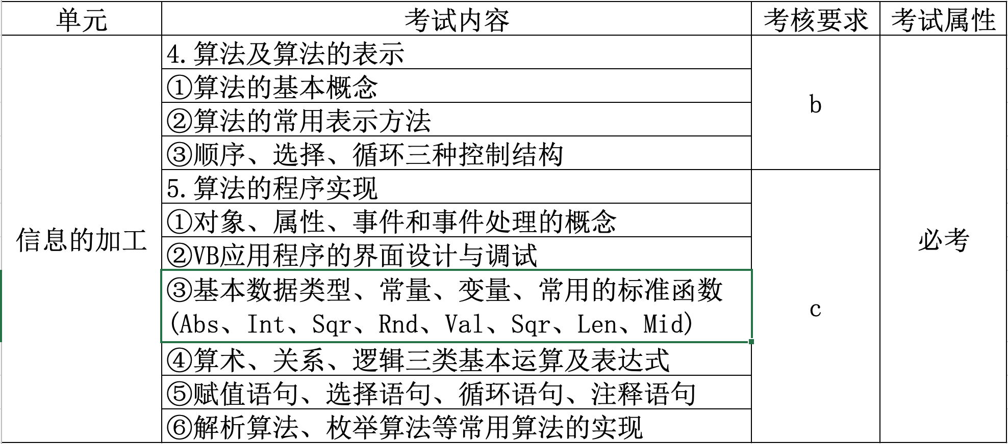
二、新课 VB复习
1、学考中对VB的要求：

Slide 4
二、新课
VB复习6 解析算法和枚举算法
要求：
1、能说出枚举算法、解析算法的概念
2、能根据语句代码识别、运用两种算法

Slide 5
二、新课
1、解析算法
含义：用数学公式描述客观事物间的数量关系
用解析的方法找出表示问题的条件与所求结果之间关系的数学表达式，并通过表达式的计算来实现问题求解。

Slide 6
二、新课
1、解析算法
例：已知菲波那契数列的通公式为a(n+2)=a(n)+a(n+1)，用数组求菲波那契数列前20项程序段如下，请在画线处填入正确的语句或表达式。
Dim I as integer , ________________
a(1)=1: a(2)=1
For I = 3 to 20
a(i) = a(i-2)+________
next
For I = 1 to 20
List1.additem _______
next

Slide 7
二、新课
2、枚举算法
“枚举”字义：枚，一个一个，举，列举，枚举就是一个一个列举。
枚举算法：把问题中所产生的可能的情况（解）都考虑到，一一地全部列举出来，并在逐一列举的过程中，检验对每个可能解进行判断（排查），保留符合要求的结果，去掉不符合的运算过程。在列举过程中，既不能遗漏也不应重复。
优点：只要时间足够，正确的枚举能得出正确和全面的解，算法简单，基础。缺点：效率低。

Slide 8
因此，
二、新课
2、枚举算法
步骤： 确定范围 ➔ 一一枚举 ➔ 逐个检验
枚举算法语句识别规律：
①先用循环结构（ForNext循环或DoLoop循环）确定可能范围并一一枚举出来。
②再用If语句写出符合条件的解（检验筛选正确的解）
所以总有循环结构，且里面嵌有If语句，但反过来不一定是枚举算法。

Slide 9
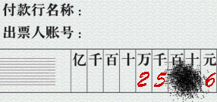
因此，
二、新课
2、枚举算法
例：有一张支票，上面的数额是5位数，其百位数和十位数处已经变得模糊不清，如下图。但是知道这个5位数是37或67的倍数，现在要设计一个算法，找出所有满足这些条件的5位数，并统计这些5位数的个数。
For x = 25006 To 25996
If x Mod 37 = 0 Or x Mod 67 = 0 Then
List1.AddItem Str(x)
End If
Next x

Slide 10
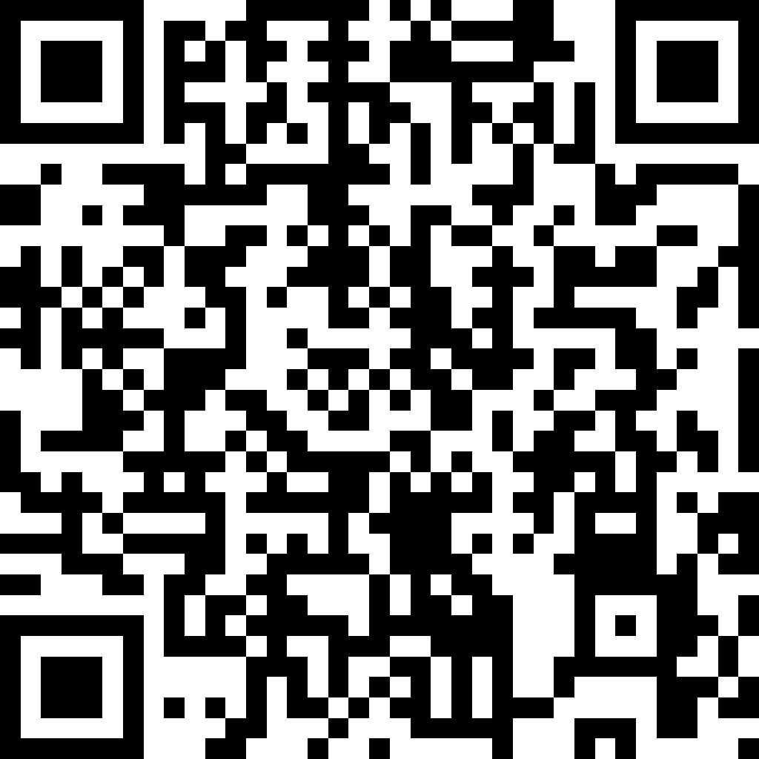
三、课后作业
今天的课后作业是完成《11_VB复习练习6.pdf》，在“资料下载”中可以下载，也会在钉钉班级群中发布， 在3月17日中午18点前将答案提交到：
https://ding.tomatoform.com/f/pnpcyfky
这次练习以主观题为主，3道客观题不正确的不能提交，提交后会转到正确答案的下载页面。

